Slide 1
Квест игра «В поисках алмазов» для начальных классов
Составители: Шараборина А.А., учитель физики МОБУ СОШ №13 ГО «Город Якутск»
Яковлева В.В. Учитель начальных классов, МБОУ «Нижне-Бестяхская СОШ №2 с УИОП»,
Эверстова Н., учитель начальных классов
Шестакова

Slide 2
Цель: формирование основ финансовой грамотности у детей начального звена; расширять социальные представления о современном обществе; формирование чувства гордости и патриотизма к родному краю.
Задачи:
закрепить представления детей экономических понятий;
развивать у детей умение подмечать простейшие экономические явления;
способствовать формированию коммуникативных отношений;
формировать самосознание детей через изучение истории своей малой родины;
развивать познавательный интерес, мышление, память, внимание и воображение;
способствовать воспитанию нравственных качеств, правильному отношению к деньгам и разумному их использованию.

Slide 3
Содержание
Станция 1: «Алмазный район»
Станция 2: «Финансовая паутинка»
Станция 3: Магазин «Эплдаймонд»
Станция 4: «Ключ к алмазам»

Slide 4
Станция 1 «Алмазный район»
Задание 1
Вопросы для разминки:
Где добывается 97% всех российских алмазов? (в Якутии)
Как называется город, где добывают алмазы в Якутии? (Мирный)
Как называется самая большая кимберлитовая трубка в Якутии, России? (Мир)
﻿Как думаете, когда нашли первый алмаз на территории Якутии? (1949)
В каких единицах измеряется масса бриллианта? (Карат)

Slide 5
Задание 2: Найдите на карте алмазный район

Slide 6
Станция 2 «Финансовая паутинка»
Задание 1
Выбери лишнее:
Кошелек, банк, банка, банковская карта (банка).
Задание 2
Ответить на финансовые вопросы:
Сколько алмазов на гербах улусов Республики Саха (Якутия)? (7 алмазов).
У скольких улусов (районов) на гербе имеются серебряные дугообразно расположенные якутские алмазы (33 улус).

Slide 7
Задание 3 Реши логические задачи

Slide 9
Станция 3: магазин «Эплдаймонд»
На данном этапе вы должный купить набор кольцо и серьги. Нужно посчитать во сколько обойдется самый дешевый и дорогой набор.
Дешевый – 33 980 руб
Дорогой – 92 105 руб

Slide 10
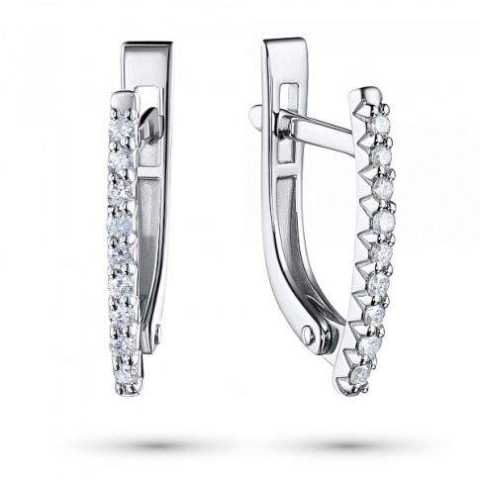
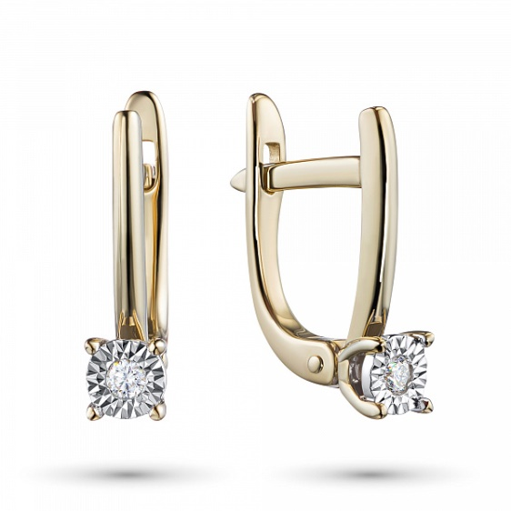
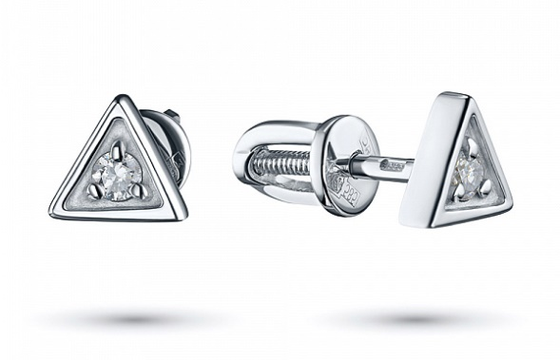
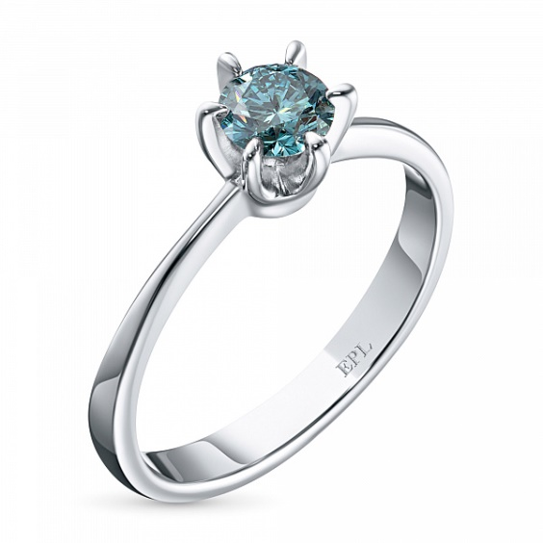
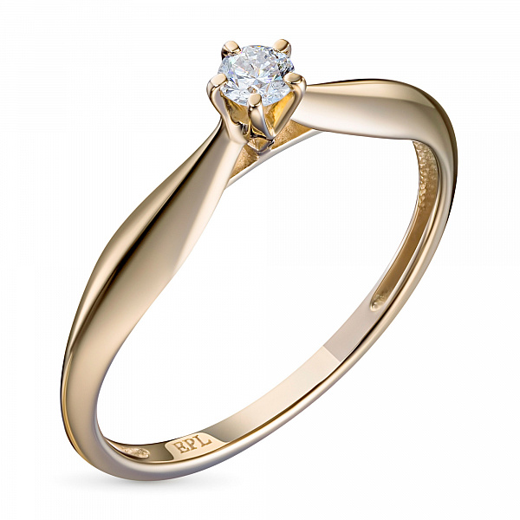
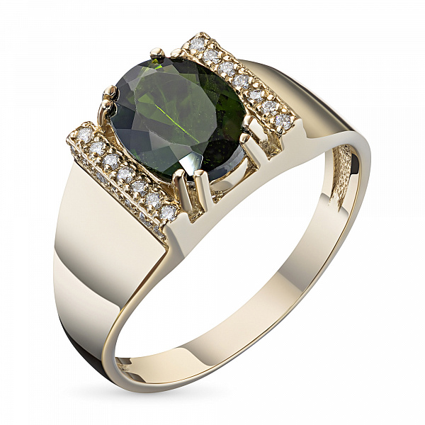
14 890 руб
20 290 руб
21 190 руб
50 090 руб
19 090 руб
70 915 руб

Slide 11
IV cтанция
«Ключ к алмазам»
(для 3 – 4 классов)
Составитель:
Яковлева В.В.
Учитель начальных классов
МБОУ «Нижне-Бестяхская СОШ№2 с УИОП»
2020г.

Slide 12
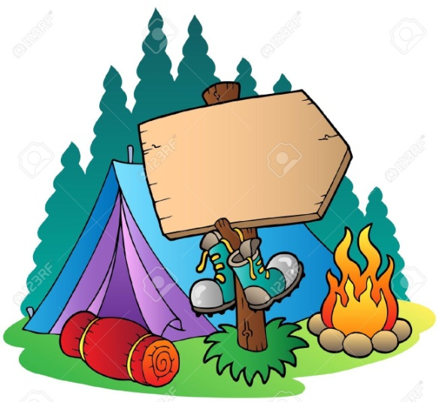
1
Загадка:
Не любовь, а душу согревают.
Не здоровье, а без них чувствуешь себя неважно.
Не магнит, а притягивают.
Не господин, а подчиняют.
Не слуга, а служат.
Нижний
Бестях

Slide 13
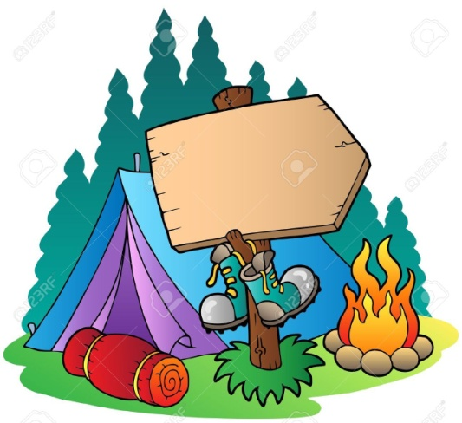
2
Ребусы:
Якутск

Slide 14
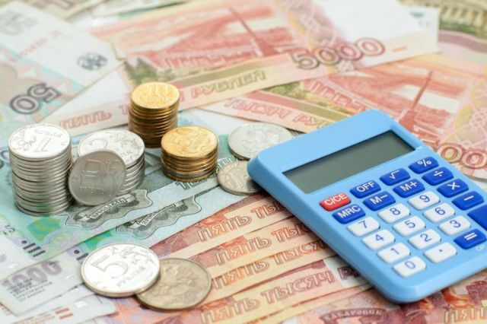
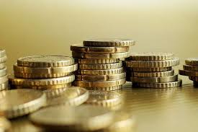
3
Анаграмма:
В Е Р АС - Аверс
ВЕРЕСР - Реверс
НЕГЛЕАД – Легенда
РУГТ - Гурт
Вилюйск

Slide 15
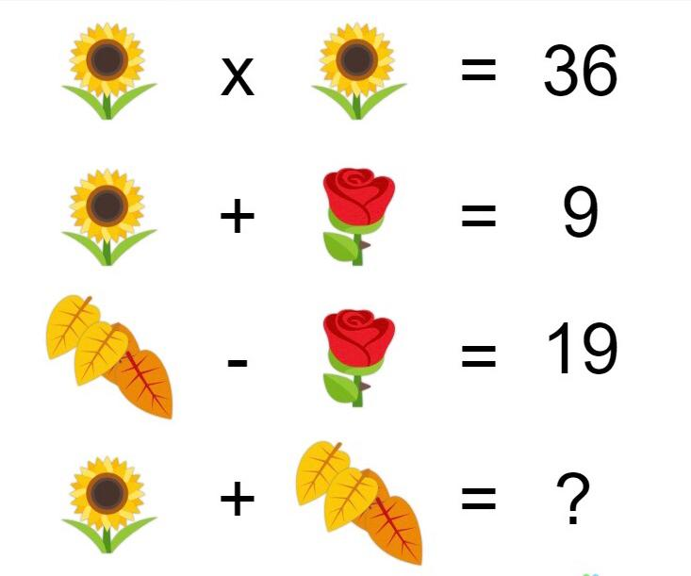
4
Задача на логику:
Сунтар

Slide 16
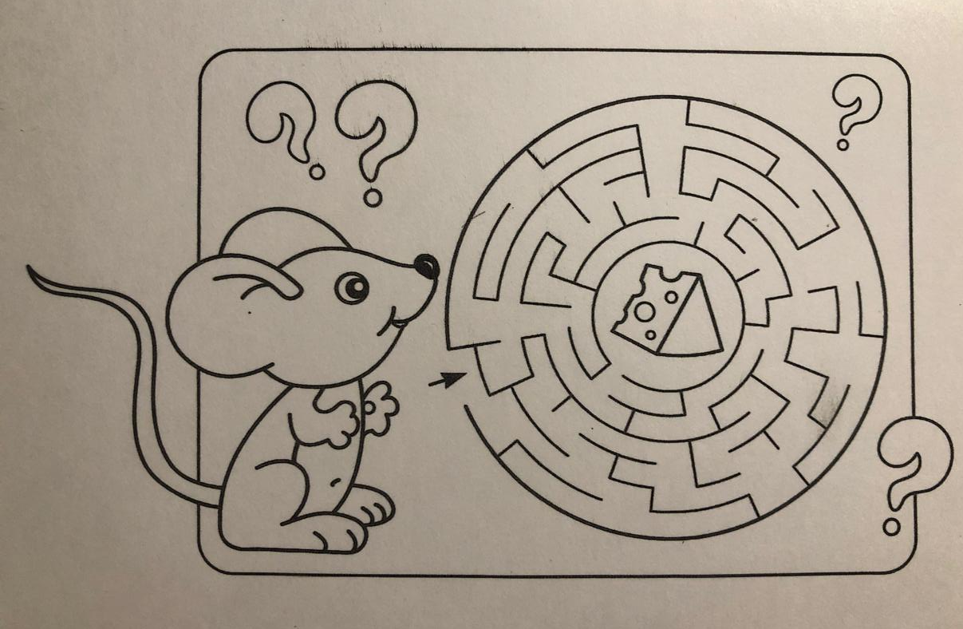
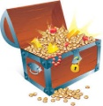
5
Мирный

